Slide 1



FACULTAD DE ECONOMÍA
CAPÍTULO 11
EL MODELO EMPRESARIAL DE W. BEHRENS Y P. HAWRAKE EN LA EVALUACIÓN AMBIENTAL
PROFESOR: JAIME MANUEL ZURITA CAMPOS
ALUMNO: GARCÍA ALCÁNTARA IRVING ANTONIO

Slide 2
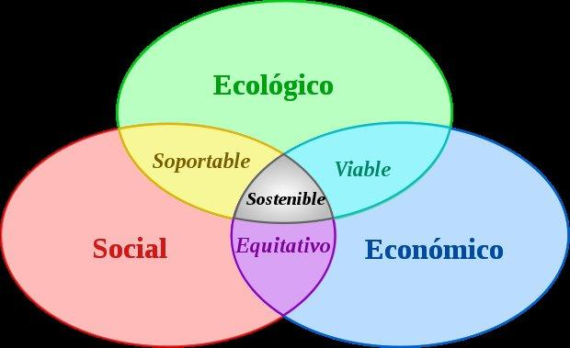
PERFIL DEL CAPÍTULO:
El medio natural; Los conflictos naturales; El proceso de evaluación; Metodologías y herramientas; Análisis de los costos y beneficios de los impactos ambientales; Modelo de análisis de costos y beneficios; Evaluación de los costos y beneficios ambientales; Parámetros ambientales.

Slide 3
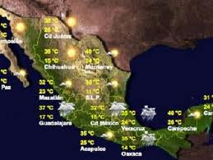
SINOPSIS:
Las características climáticas. El clima puede ser un factor importante para la ubicación de los proyectos. Aparte de las repercusiones directas en los costos del proyecto si impone deshumidificar los locales, instalar aire acondicionado, un sistema de refrigeración o redes especiales de drenaje, pueden darse efectos ambientales importantes.

Slide 4

Habrá entonces que recoger datos sobre las temperaturas, las precipitaciones, las avenidas, el polvo, las emanaciones y otros factores similares de las distintas ubicaciones. Al final de este capítulo figura una lista – guía de las características climáticas locales.

Slide 5
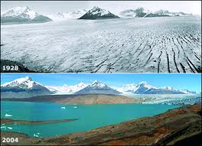
La importancia de las características climáticas dependerá del tipo de proyecto: Los proyectos agroindustriales pueden experimentar fluctuaciones de las cantidades y calidades de sus materias primas a causa de condiciones climáticas extremas. Los medios de transporte pueden ser menos seguros en caso de grandes nevadas o de precipitaciones abundantes, que pueden interrumpir el suministro de productos perecederos a mercados lejanos
Véase Behrens, W y D. Hawranek. Manual para la preparación de estudios de viabilidad industrial ONUDI – VIENA, 1994 pp. 132 – 160 (este tema se está enseñando en la FE – UNAM, desde 1995 por el suscrito). Se incluye este capítulo para recordar a la planta docente de cada Universidad que el tema ambiental en los proyectos tiene una importancia relevante la cual no debe quedar fuera del plan de estudios en la temática. El autor desde 1996 ha dado a conocer estos temas en sus planes de estudios a sus alumnos.

Slide 6

Por lo general, los transportes y las obras de construcción se complican y resultan más caros en condiciones difíciles, lo cual puede ser un factor esencial en proyectos que deban emplear vehículos de transporte pesados y en los que haya que efectuar obras de construcción considerables.

Slide 7

Los proyectos pueden depender además indirectamente de las características climáticas: La construcción, la explotación y la gestión de las instalaciones industriales pueden ser menos eficientes o más onerosas si la mano de obra no tiene la formación adecuada para trabajar en zonas de condiciones climáticas extremas y se muestra reacia a hacerlo. Este aspecto reviste especial importancia para el personal que ocupa puestos clave (directivos, administrativos y obreros especializados) y que escasea.

Slide 8

Podemos desglosar las características climáticas en temperatura del aire, humedad, horas de sol, vientos, lluvias, riesgos de huracanes. Cada uno de estos elementos se puede analizar más detalladamente, por ejemplo, la temperatura máxima, mínima y su media en un día típico, en determinados meses o durante un periodo de diez años.

Slide 9
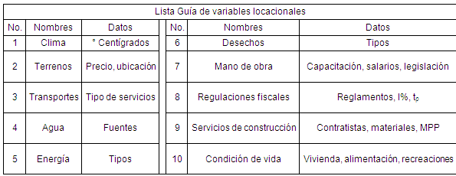
Los aspectos geodésicos suelen revestir más importancia a la hora de seleccionar un emplazamiento apropiado: Las características del terreno, los niveles hidrostáticos subterráneos y los diversos riesgos a los que pueda estar sometido el emplazamiento, como los terremotos y la propensión a las avenidas, todos los cuales afectan a superficies más extensas. El cuadro que se adjunta, resume los principales aspectos para comprender la relevancia del tema:
Cuadro 11.1
Metodología de la ONUDI empleada en el estudio del emplazamiento royecto

Slide 10
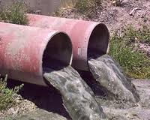
La ecología del lugar en algunos proyectos en lugar de ocasionar un impacto ambiental perjudicial puede ser sensible a esa clase de efectos. Así por ejemplo, la viabilidad de un proyecto agroindustrial depende claramente de que se puedan utilizar materias primas que no hayan sido degradadas por aguas o suelos contaminados. Un proyecto que requiera volúmenes considerables de agua que se ajuste a normas de calidad estrictas no podrá salir adelante si las industrias situadas en sus proximidades vierten sus aguas residuales en el río. Los directivos y empleados pueden mostrarse reacios a trabajar en una fábrica situada en una zona contaminada que presente riesgos para la salud (Ejemplo: plantas químicas).

Slide 11
Así, por ejemplo, es posible que algunos efluentes sean inadmisibles desde todo punto de vista y obliguen a construir instalaciones de depuración y tratamiento. Otros se podrán tolerar en determinadas circunstancias, atendiendo elementos como el clima, la geología y la distancia a los centros urbanos. En el plan tecnológico del proyecto se señalará si se prevé algún impacto ambiental determinado. Algunos proyectos pueden emplear materiales e insumos que entrañen peligro de combustión o de explosión espontáneas, o quizá riesgos toxicológicos. Otros proyectos pueden producir gases de combustión, humos, aguas residuales, desechos, colas, ruido, etcetéra, que influyen negativamente en el medio natural. La contaminación de las aguas subterráneas y superficiales, del aire y de los suelos repercutirá en el medio natural, en la vegetación, los árboles, los animales y las personas. Algunas emanaciones pueden llegar incluso a dañar a las viviendas y materiales metálicos, por ejemplo las lluvias ácidas.
EL MEDIO NATURAL
El estudio de viabilidad deberá contener un análisis concienzudo y realista
del impacto ambiental de los proyectos de inversiones industriales, ese
impacto tiene en muchas ocasiones una importancia crucial para la
viabilidad socioeconómica, financiera y técnica de un proyecto..

Slide 12

El análisis del emplazamiento y del impacto ambiental abarcará el impacto del proyecto en sus diversas variantes (es decir, según distintas dimensiones, aplicando diferentes tecnologías, etc.) en la zona circundante, comprendidos sus habitantes, su flora y su fauna. Este análisis deberá ser integrador e interdisciplinario y evaluar el impacto general al tiempo que toma en cuenta los efectos de sinergia de los sistemas concatenados.

Slide 13
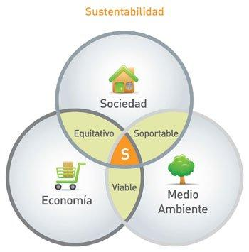
La evaluación del impacto ambiental tiene por objeto aprehender las consecuencias en el medio natural de un proyecto de nueva planta o ya existente y de cualquiera de las actividades relacionadas con él. Dichas consecuencias y los efectos positivos o negativos de esas actividades humanas en el medio ambiente se evalúan y valoran desde una perspectiva técnica, financiera y socioeconómica en la medida en que importan para decidir si se lleva a cabo el proyecto o no. Un proyecto puede tener efectos directos e indirectos en el hábitat humano. La perspectiva ecológica considera que el hábitat humano es una compleja red de relaciones recíprocas con el entorno natural, cultural y socioeconómico.

Slide 14

La evaluación del impacto ambiental forma parte del proceso de planteamiento del proyecto. Ya sea en calidad de requisito legal indispensable o bien en la práctica, es parte integrante de los análisis de viabilidad. Los beneficios o costos ambientales de un proyecto son normalmente aspectos externos o secundarios que influyen en la sociedad considerada en su conjunto o parcialmente.

Slide 15

De ahí que la forma más apropiada de evaluarlos sea hacerlo en el contexto socioeconómico en el plano local y si es menester según dicten las dimensiones geopolíticas del impacto en los planos regional y nacional superiores.

Slide 16
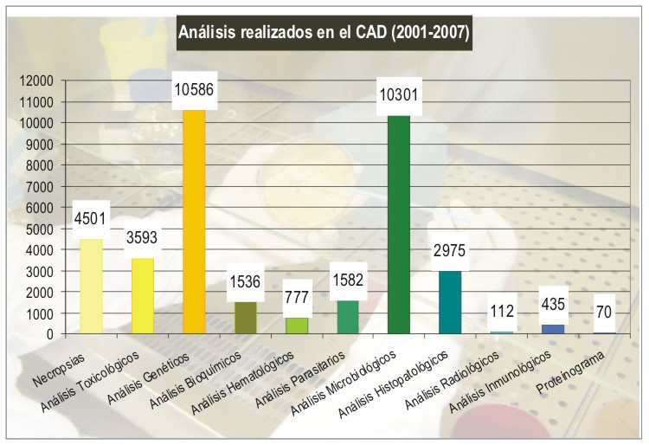
En una evaluación socioeconómica global de la viabilidad de un proyecto se considerarán los efectos ambientales en la calidad de vida junto con otros criterios para decidir si las repercusiones generales del proyecto son positivas o para determinar que modificaciones habría que introducir para alcanzar una evaluación positiva. También se incluyen en la apreciación previa de los costos y beneficios del proyecto algunos impactos ambientales que se pueden cuantificar económicamente, además de otros factores económicos.

Slide 17

Los efectos en el medio natural se miden tanto cualitativa como cuantitativamente. Como los diversos parámetros ambientales son a menudo inconmensurables, tal vez resulte necesario llevar a cabo una evaluación de objetivos múltiples, u optimización, para lo cual se asigna un valor sistemático o subjetivo a las desviaciones de la situación ideal, atendiendo a cada factor o combinación de factores a fin de evaluar el impacto general

Slide 18

En algunos casos, se complementan con un análisis de costos y beneficios las evaluaciones cualitativas de los factores ambientales que no son fácilmente cuantificables. Se han elaborado técnicas para evaluar monetariamente impactos que pueden estar vinculados o no vinculados directamente a los mercados.

Slide 19

Aunque esas técnicas se concibieron en un principio para evaluar las repercusiones económicas de la legislación de protección del medio ambiente, también se pueden emplear para llevar a cabo una evaluación económica de los cambios ambientales aunque no existan normativas al respecto. Más adelante las describiremos con más detalle.

Slide 20
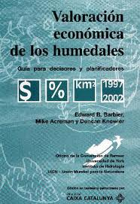
Las exposiciones del impacto ambiental no se ajustan a un esquema ni a un contenido único, difieren según las leyes de los distintos países. En este capítulo, el autor W. Behrens ha seguido en cierta medida la terminología y las nociones empleadas habitualmente en los estados unidos de américa.
En los países cuya legislación impone el análisis de los impactos ambientales, lo normal es que los promotores de un proyecto redacten una amplia exposición del impacto ambiental que habrán de presentar a las autoridades para que éstas la estudien y den el visto bueno. La exposición puede formar parte además del estudio de viabilidad, si bien se deberá redactar de manera que pueda constituir un documento aparte cuando se presente el proyecto a aprobación

Slide 21

. En los que aún no se han dictado disposiciones legales de protección del medio ambiente, se debería hacer una evaluación del impacto ambiental en interés de los propios inversores sobre todo si tienen el propósito de solicitar financiación internacional; muchas instituciones internacionales de financiación del desarrollo exigen que se evalúe el impacto ambiental de los proyectos de inversión industrial.

Slide 22
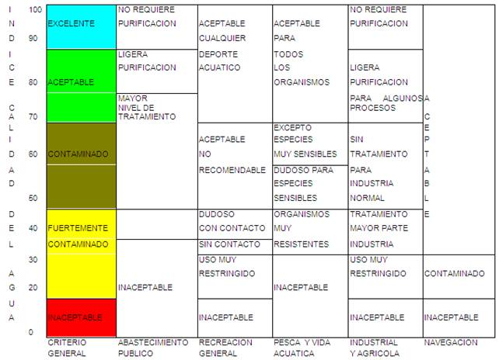

Siempre que sea posible, los datos esenciales de esa evaluación deberán contener toda la documentación disponible sobre el proyecto, especialmente los resultados de los ensayos que se hayan efectuado y los cálculos de los establecimientos universitarios y los servicios o redes regionales y locales de acopio de datos, documentos de los institutos centrales de estadística y las estadísticas emanadas de los órganos de las Naciones Unidas y otras organizaciones.

Slide 23

En muchos casos puede resultar especialmente difícil obtener datos suficientemente precisos sobre determinadas comarcas de manera que si para efectuar la apreciación previa del proyecto hacen falta esos datos, la evaluación de las informaciones requeridas puede ser bastante costosa y llevar mucho tiempo.

Slide 24


En principio, los impactos ambientales se evaluarán conforme a las medidas legislativas y a las normas y directrices sobre emanaciones que rijan en el país en el que se pretenda ejecutar el proyecto.
En los países en que no existan reglamentos ni normas o éstos sean de carácter muy general tal vez convenga adelantarse a un futuro ajuste en el sentido de una mayor severidad, de las medidas de control del impacto ambiental, sobre todo en el caso de los proyectos a largo plazo.

Slide 25

A decir verdad, en todo el mundo se difunde cada día más la conciencia de los problemas ambientales y de las consecuencias ecológicas y esta preocupación cuenta con el respaldo de las organizaciones internacionales de desarrollo y financiación, habiéndose creado instituciones de protección del medio ambiente en todos los países interesados (en México, Cuba y Chile, existen secretarías) con objeto de enunciar y aplicar las correspondientes normas y políticas de protección del medio natural.

Slide 26
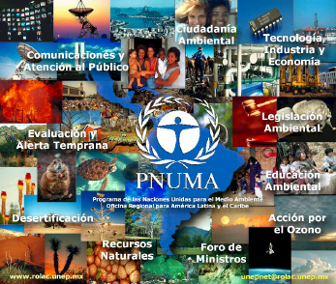
Al planear las inversiones, especialmente si se trata de industrias con graves impactos ambientales en potencia habrá que tener en cuenta las tendencias previstas de los ciclos, la fase de planeamiento del proyecto, se podrán evitar o reducir al mínimo los costos imprevistos que habrán de entrañar más adelante las adaptaciones, transformaciones y rehabilitaciones de las instalaciones o incluso la cesación de sus actividades.

Slide 27

En los países en que aún no se hayan dictado normas y directrices en materia de protección ambiental dentro de los estudios de viabilidad sirven como referencia las normas difundidas por las organizaciones de las Naciones Unidas, como la Organización de las Naciones Unidas para la Agricultura y la Alimentación, el Programa de las Naciones Unidad para el Medio Ambiente (PNUMA), la Organización Mundial de la Salud (OMS) y la Organización Meteorológica Mundial u otras instituciones internacionales, regionales o nacionales.

Slide 28
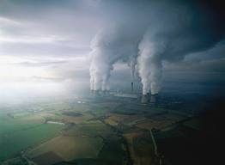
Los conflictos ambientales.
Algunos proyectos pueden tener impactos ambientales que impongan descartar patentemente determinadas ubicaciones para evitar contaminaciones y perjuicios graves o irreparables. Los conflictos ambientales pueden dar lugar también a reclamaciones de indemnización, a considerables costos en actividades de depuración y dotación de equipó y quizá al riesgo de tener que clausurar la planta industrial.

Slide 29

Los posibles riesgos que entraña la ubicación de proyectos con impactos ambientales negativos son normalmente tan elevados que en el estudio de viabilidad habrá que analizar muy a fondo esos aspectos, comprendidos los posibles conflictos con industrias próximas existentes o previstas, o con los asentamientos urbanos y otros elementos que habrá que determinar y analizar en la medida en que pueden influir en la decisión de invertir.

Slide 30
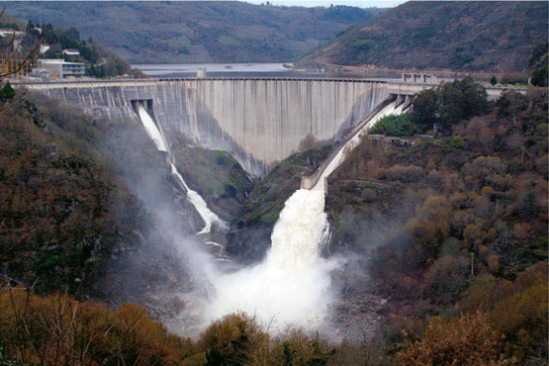
Objetivos de la evaluación del impacto ambiental
El objetivo general de la evaluación del impacto ambiental efectuada en el análisis del proyecto es velar porque los proyectos de desarrollo sean ambientalmente racionales, lo cual significa que las repercusiones del proyecto a lo largo de toda su vida prevista no deben degradar de manera inaceptable el medio natural y que no se prevean efectos residuales que contribuyan al deterioro a largo plazo del medio.

Slide 31

La salud y el bienestar inmediatos y a largo plazo de los seres humanos están vinculados a su medio natural, cultural y socioeconómico, lo cual justifica la conveniencia de la participación de los habitantes desde las primeras fases del ciclo de desarrollo del proyecto y a todo lo largo de éste, además del interés que presenta el tratar de alcanzar el objetivo de que en el proceso de decisión se tengan en cuenta las ideas y aspiraciones de las personas a quienes afecte directamente el proyecto.

Slide 32
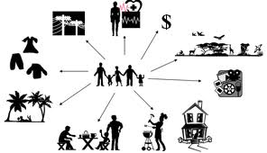
La evaluación del impacto ambiental tiene los siguientes objetivos concretos:
Fomentar una investigación global e interdisciplinaria de las consecuencias ambientales del proyecto en sus distintas variantes para el medio biológico y cultural humano en que se desenvuelva;
Llegar a conocer el alcance y la magnitud de los impactos ambientales adicionales (con o sin el proyecto) del proyecto propuesto en cada uno de sus posibles diseños;
Ajustar los diseños a las condiciones que impongan los reglamentos vigentes;

Slide 33

Se entiende por medio en el presente capítulo la totalidad del sistema natural (ecológico) y social (cultural y socioeconómico) interdependiente de un proyecto de inversión que sería parte integrante.
Definir medidas que mitiguen los impactos ambientales negativos y puedan reforzar los positivos;
Determinar qué problemas ambientales críticos se deben estudiar más a fondo;
Evaluar cualitativa y cuantitativamente según convenga los impactos ambientales para averiguar la valía ambiental general de las diversas variantes hipotéticas del proyecto.

Slide 34
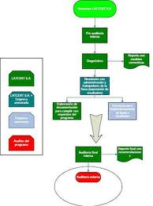
Fases y estructura de una evaluación del impacto ambiental.
Normalmente los impactos ambientales de cada fase del ciclo de desarrollo del proyecto diferirán entre sí. En la fase de planificación, por ejemplo, los efectos ambientales serán únicamente sociales y económicos. Entre los partidarios de un proyecto y quienes se oponen a él pueden surgir nuevos alineamientos políticos y sociales.

Slide 35


La perspectiva de realización de un proyecto puede tener consecuencias económicas en los recursos vinculados a él. En cuanto a los impactos de la fase de construcción son efectos que sólo se dan una vez en tanto que los de la fase operativa tienen un carácter continuo. Los efectos de las fases de planificación, ejecución, puesta en marcha e iniciación de operaciones, funcionamiento e interrupción de las actividades, en caso necesario, se analizarán por separado y de forma acumulada.

Slide 36

Para efectuar una evaluación del impacto ambiental hay que seguir además los pasos siguientes: definir el problema, describir la tecnología y el entorno social y las previsiones al respecto, determinar, analizar y evaluar los impactos. La evaluación del impacto ambiental de los proyectos de inversión industrial va seguida normalmente del análisis de las políticas generales y de la delimitación de una estrategia de inversiones adecuada y de una política ambiental de la empresa.

Slide 37

Véase de nuevo el cuadro de la ONUDI.
En los estados unidos la exposición del impacto ambiental corre a cargo de un servicio oficial de protección del medio ambiente, el cual se realiza basándose en la evaluación del impacto ambiental presentada por el promotor del proyecto (empresa).
En la primera, se lleva a cabo una evaluación preliminar del impacto ambiental mediante una lista - guía o un conjunto unificado de criterios para asegurarse de que se toman en cuenta todos los datos ambientales importantes y determinar qué impactos habrá que analizar más detalladamente durante la segunda fase de la evaluación y qué medidas administrativas se habrán de tomar. Las listas – guías y el cuadro de la metodología de la ONUDI anexos a este capítulo pueden servir de orientación para evaluar los impactos ambientales.

Slide 38
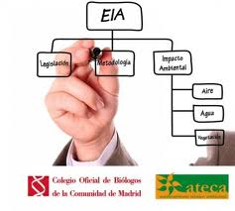
La evaluación del impacto ambiental consiste en la segunda fase, en detectar y evaluar los impactos ambientales a los que pueda dar lugar el proyecto. Si la situación ambiental es compleja e importante para decidir sobre la inversión, es fundamental que todos los miembros del equipo de evaluación visiten el emplazamiento. Se prepara un estudio a fondo de los impactos adicionales (con y sin el proyecto), en él cual cada especialista estudiará la cuestión desde la perspectiva de su propia disciplina y utilizará todo el instrumental y todos los recursos que disponga.

Slide 39

La tercera fase de la evaluación del impacto ambiental consiste en preparar la exposición. Aunque está estrechamente relacionada con el estudio de viabilidad y la decisión a propósito de la inversión, no forma parte del estudio mismo. Esta exposición que hoy en día suele ser condición previa indispensable para ejecutar el proyecto deberá ser interdisciplinaria en consonancia con su preparación. La exposición definitiva del impacto ambiental deberá concretar todas las medidas mitigadoras que hagan aceptable ambientalmente la variante del proyecto cuya ejecución se recomienda.

Slide 40

Como medida previa hay que examinar uno por uno y en conjunto los impactos de los procesos de producción y de las actividades de la fábrica. Se toman en cuenta las actividades auxiliares: la manipulación de los productos, materias primas y suministros de fábrica, el transporte, la utilización de los recursos, las medidas de control y eliminación de residuos y los controles de seguridad y de averías de fabricación. Se incluyen asimismo las actividades conexas en que entren en juego tendidos de tuberías, redes de transmisión, operaciones de carga y descarga de ferrocarril. Todo proyecto utiliza de un modo u otro, recursos naturales, como terrenos, agua, materias primas (minerales) y energía.

Slide 41

Las características estéticas y sociales del emplazamiento y de la región pueden ser modificadas o desaparecer. El proyecto puede producir residuos sólidos, líquidos y gaseosos, radiaciones (comprendida la luz) o ruidos. Aunque a los fines de detectar los problemas y de abordarlos mediante un trabajo en equipo, es útil clasificar todo el medio según sus diversos elementos, el análisis debe atender a la compleja trama de interacciones de dichos elementos. Además de elaborar modelos analíticos que tomen en cuenta esas interrelaciones en la medida de lo posible, el equipo deberá funcionar imperativamente de forma interdisciplinaria, lo cual significa en la práctica realizar con frecuencia observaciones y análisis multidisciplinarios coordinados de los factores ambientales.

Slide 42

En la primera fase de la evaluación del impacto ambiental, la delimitación del problema dimana de la descripción pormenorizada del medio natural y de la exposición preliminar del impacto ambiental. A partir de esos datos, se determina el alcance de la evaluación para decidir por consenso qué impactos se habrán de investigar. Se averigua qué reglamentos y restricciones se aplican a cada caso y cuáles son las primeras reacciones de los habitantes a fin de conocer sus preocupaciones y las ideas que puedan aportar (opinión de los expertos en las ciencias sociales).

Slide 43

El medio de referencia (inventario ambiental) constituye la base del análisis de los efectos del proyecto. Se describe en los términos en que existe durante el período de análisis y se proyecta en el futuro a 10 ó 15 años vista, pudiendo evaluarse de ese modo los efectos adicionales o cambios inducidos por el proyecto a lo largo del tiempo.

Slide 44

Véase: council on environmental quality, 40 code of federal regulations 1502 (washington D.C., Government printing office, 1988).
La exposición del impacto ambiental tiene por finalidad primordial servir de instrumento gracias al cual se pueda incluir en el proceso de apreciación previa del proyecto el análisis de las consecuencias en el medio del proyecto en sus diversas variantes, con objeto de que en la adopción de decisiones se tomen en cuentas las políticas, objetivos y aspiraciones de quienes lo proponen, de las autoridades y de la población afectada.

Slide 45

Deberá permitir un debate público amplio e imparcial de las repercusiones de importancia y dar a conocer a las personas encargadas de adoptar decisiones y a los ciudadanos qué alternativas razonables evitarían o reducirían al mínimo los impactos negativos o aumentarían la calidad del entorno humano.

Slide 46
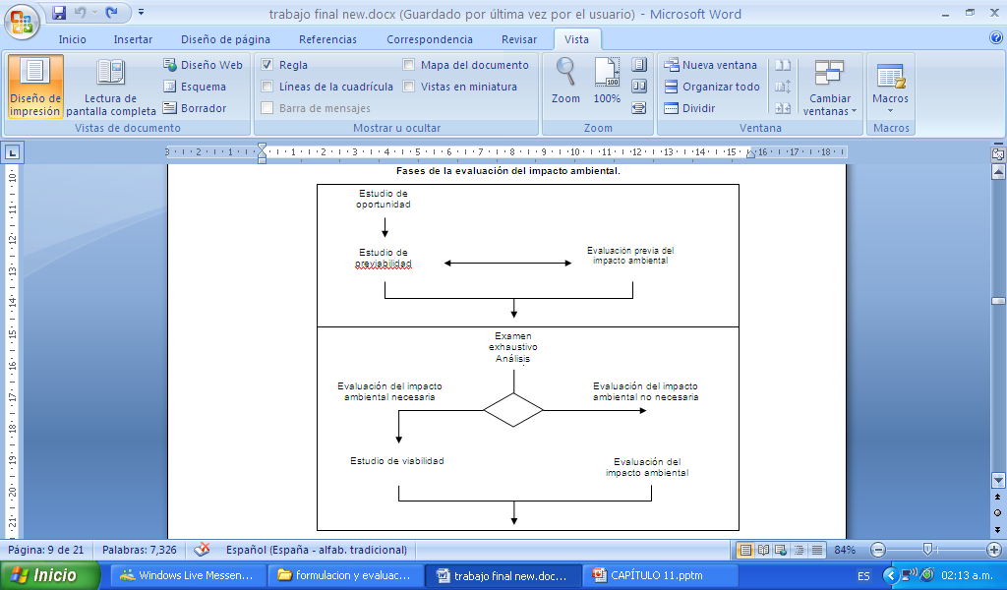
El proceso de evaluación
Como se muestra en la ilustración 11.1 la evaluación del impacto ambiental y el estudio tecnoeconómico deberán efectuarse al mismo tiempo y en estrecha relación, puesto que hay paralelismos evidentes entre el estudio de previabilidad y la exposición preliminar del impacto ambiental.
Ilustración 11.1
Fases de la evaluación del impacto ambiental.

Slide 47
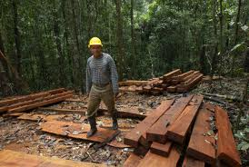
Véase de nuevo el capítulo 35, parte G, en este texto.
La evaluación preliminar del impacto ambiental se debe examinar junto con el estudio de previabilidad analizándose globalmente los rasgos técnicos, socioeconómicos y ambientales. Este examen exhaustivo tiene por finalidad determinar el grado de análisis ambiental que requiere un proyecto determinado.

Slide 48


Si el proyecto no justifica un análisis ambiental ulterior y es factible técnica y financieramente se puede recomendar su aprobación al organismo encargado de la defensa del medio ambiente (p. Ej., un consejo de protección ambiental), que en el caso de los proyectos industriales será normalmente de ámbito estatal o provisional, si dicho órgano lo aprueba, se puede ejecutar el proyecto a condición de que se atenga a todas las normas de protección del medio.

Slide 49
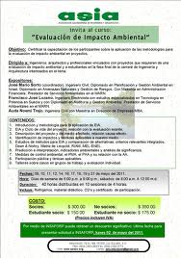
Puede suceder que la exposición preliminar del impacto ambiental no sea suficientemente pormenorizada a juicio de los servicios de protección del medio ambiente o para que se pueda aprobar el proyecto. En tal caso, habrá que preparar cuando se realice el estudio de viabilidad una evaluación del impacto ambiental y una exposición al respecto más detallada que tenga en cuenta las distintas posibilidades tecnológicas de ingeniería y de ubicación abiertas al proyecto.
Véase más adelante en este mismo capítulo las notas de análisis de costos y beneficios ambientales.
Si el organismo de protección del medio recomienda profundizar más la evaluación, los promotores (inversores) del proyecto y dicho organismo deberán decidir conjuntamente el nivel y el alcance de la evaluación..

Slide 50

Se presentarán para su examen informes provisionales, a fin de que todas las partes interesadas puedan saber en qué situación se halla el proyecto. La evaluación del impacto ambiental y el estudio de viabilidad tecnoeconómica pueden estar también vinculados por el hecho de que determinados factores ambientales se pueden evaluar correctamente en términos económicos

Slide 51


Es esencial que exista un mecanismo u organismo que supervisen el cumplimiento de las normas de protección del medio ambiente durante las fases de construcción y explotación, el cual se ocupará además de verificar toda consecuencia ambiental imprevista y de señalar al correspondiente consejo de análisis ambiental para que éste la evalúe a fondo (En Chile, Cuba y México estos organismos existen desde el 2000).

Slide 52
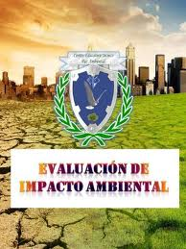
Metodologías y herramientas
Para efectuar una evaluación del impacto ambiental se dispone de diversas metodologías y herramientas útiles. Las metodologías deben satisfacer varios criterios importantes a propósito de la conveniencia de un enfoque global e interdisciplinario de la evaluación. La metodología ideal debe tender a:
Determinar globalmente todos los impactos pertinentes;
Expresar las relaciones de causa-efecto entre el proyecto y los factores e impactos ambientales;
Fomentar un enfoque interdisciplinario de la evaluación;

Slide 53

Recoger la distribución temporal de los impactos; por ejemplo las diferencias entre los que se producen en la fase de construcción y los de la fase operativa;
Formular criterios para evaluar cualitativa y cuantitativamente el proyecto;
Indicar el carácter dinámico de los impactos ambientales que dan lugar a impactos primarios, secundarios, terciarios, etcétera.

Slide 54

Existen múltiples variedades de listas - guías según la profundidad del estudio que se vaya a efectuar. Las listas - guías sencillas únicamente indican los factores ambientales. Se pueden incluir además otras informaciones sobre directrices para medir y ponderar la importancia relativa de los distintos efectos. En diversos manuales figuran listas-guías (por ejemplo, rcorwin et al. Environmental impact assessment (san francisco, freeman, cooper, 1975) y R.N. Burchell y D. Lisokin, the environmetal impact hanbook (nueva jersey, universidad de rutgers, 1975)), así como en publicaciones oficiales de los estados unidos environment (washington D.C., Government printing office, 1975)..
Además la metodología debe ser de aplicación relativamente sencilla y comprensible para quienes son legos en la materia y para los especialistas no técnicos. En el apéndice de este capítulo, figuran varias listas - guías apropiadas para los estudios de viabilidad, que comprenden una enumeración de factores ambientales en los que puede repercutir el proyecto. La lista - guía sirve para no omitir por descuido un factor de importancia.

Slide 55

LAS MATRICES DE INTERACCIÓN
Una matriz consiste en varios conjuntos de datos ordenados horizontalmente en la parte superior de la figura por actividades del proyecto, verticalmente por parámetros ambientales. Las matrices pueden ofrecer diversos grados de complejidad. Una matriz de interacción sencilla muestra las vinculaciones entre las actividades del proyecto y los parámetros ambientales. Las matrices cuantificadas y graduadas permiten analizar la magnitud e importancia de los impactos.

Slide 56

Las ponderaciones numéricas de los impactos probables efectuados aplicando diversos métodos de compilación nos indican dónde es probable que el impacto se concentre, se difunda, produzca efectos de compensación. Por lo general, las matrices no bastan para adoptar una decisión pues la mayoría de las veces no responden a todos los criterios que se han mencionado.

Slide 57

El método de las superposiciones consiste en emplear un juego de hojas transparentes en cada una de las cuales se señala el grado de impacto del proyecto a propósito de un parámetro ambiental. La intensidad del sombreado o de la trama indica la graduación del impacto. Cuando se colocan sobre el mapa de referencia esas hojas transparentes con sus correspondientes inscripciones conforme a un código de colores, la intensidad y el color del sombreado muestran el impacto total en las distintas zonas.

Slide 58

Éste método está muy difundido para mostrar la distribución espacial de los impactos y es especialmente útil para tomar decisiones, por ejemplo, sobre el trazado de líneas de transporte de energía, vías de ferrocarril y carreteras. Existen superposiciones informatizadas que no sólo muestran el sombreado sino que además elaboran modelos de ponderación que muestran la importancia relativa de cada impacto. El método de la superposición es utilísimo para examinar exhaustivamente otros emplazamientos posibles del proyecto.

Slide 59

R. Bisset, “introduction to methods for environmental impact assessment”, en environmental assessment, la haya, martinus nijhoff, 1983.
Para analizar las series concatenadas de efectos derivados de las actividades del proyecto se utilizan las redes: a partir de experiencias similares, se perfila un conjunto de posibles repercusiones primarias, secundarias, terciarias, y luego las repercusiones probables del proyecto estudiado. La red sirve para exponer informaciones objetivas y no contiene ponderaciones ni evaluaciones sociales. Está organizada como un árbol, en el que los efectos primarios producen los secundarios, los secundarios producen los terciarios, etcétera.

Slide 60


Si las repercusiones ambientales de un sistema son relativamente amplias y complejas puede ser necesario recurrir a técnicas más refinadas para evaluarlas adecuadamente y escoger entre las diversas posibilidades. El análisis de sistemas (para el que suele necesitarse un software) es un método que puede aplicar múltiples criterios a la selección entre diversas variantes de un proyecto. Si se decide utilizar este método hay que definir con claridad los criterios y discernir asimismo sin ambigüedades las repercusiones del proyecto.

Slide 61
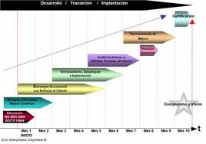
Se pueden elaborar diversos tipos de modelos. Los modelos de simulación nos proporcionan una réplica del proyecto y de su entorno. Se modifican los parámetros para comprender las complejas relaciones mutuas existentes entre el proyecto y los parámetros ambientales. En el modelo se pueden introducir características estocásticas y temporales. Los modelos de optimización buscan la mejor solución habida cuenta de las restricciones impuestas por el proyecto y por el medio natural, conforme a una función objetiva. Técnicas como la programación de objetivos permiten considerar simultáneamente objetivos múltiples que se ponderan aplicando sanciones a toda desviación de la situación ideal.

Slide 62

Las herramientas analíticas comprenden el instrumental de medición objetiva de la calidad ambiental. Es menester respetar las normas que rigen el empleo de esos instrumentos para obtener datos fidedignos. Habrá que seleccionar los instrumentos según criterios de exactitud y precisión. La exactitud es el grado en que el instrumento indica el valor real del parámetro. La precisión es una medida de tolerancia o la amplitud de medidas repetidas obtenidas con el instrumento. Habrá que controlar periódicamente si los instrumentos se ajustan a las normas según la práctica habitual.

Slide 63

Cuando se efectúen mediciones habrá que tener presente la ubicación y el momento en que se hagan para que sean representativas y no influyan en ellas factores exógenos. Deben realizarlas personas con los conocimientos necesarios. El análisis sobre el terreno permite supervisar en todo momento los emplazamientos que pueden presentar problemas y verificar los resultados imprevistos, aunque por lo general es menos riguroso que el análisis realizado en condiciones estrictamente controladas en un laboratorio.

Slide 64

La evaluación del impacto ambiental se ajustará al siguiente esquema básico:
DETERMINACIÓN DE LOS IMPACTOS:
Definir los objetivos de desarrollo y los principales factores restrictivos de la ejecución del proyecto;
Determinar las distintas opciones para alcanzar los objetivos fundamentales del proyecto;
Señalar los nexos fundamentales del desarrollo que se propone con los recursos naturales, los sistemas ecológicos, sociales y socioeconómicos y otras actividades de desarrollo (véase la matriz y las listas - guías);

Slide 65

Fijar las condiciones que deben satisfacer la evaluación del impacto ambiental (condiciones legales que comprenden los trámites de aprobación del proyecto) y las exposiciones del impacto ambiental;
Determinar el alcance de la evaluación del impacto ambiental (mandato);

Slide 66

Reunir los datos de referencia sobre los sistemas naturales y sociales (socioeconómicos y culturales), las políticas o planes de desarrollo que pudieren ser incompatibles con el proyecto y los principales aspectos de la cuestión de los recursos;
Analizar el proyecto de inversión propuesto para determinar las demandas de recursos y la producción y sus correspondientes impactos ambientales.

Slide 67

Previsión del impacto ambiental:
Elaborar una proyección de la magnitud y gravedad de los probables efectos futuros del proyecto de inversión propuesto;
Evaluación:
Evaluar la importancia, distribución y persistencia de los efectos previstos desde la perspectiva de las personas a las que afectará, de las consecuencias económicas (rivalidad por recursos naturales escasos, infraestructura, lucha contra la contaminación, etc.) y de las consecuencias ecológicas;
Determinar los costos y beneficios reales de los impactos ambientales del proyecto e incluirlos en la evaluación económica general en la medida en que puedan tener importancia para la decisión de invertir.

Slide 68

COMUNICACIONES:
Decidir acerca de cómo presentar las conclusiones de la evaluación del impacto ambiental, señalando sus aspectos ventajosos y desventajosos y su posible equilibrio, los factores esenciales para la adopción de decisiones, las fuentes de los datos, su grado de fiabilidad, las conclusiones y recomendaciones a propósito de las condiciones que haya que satisfacer y los posibles riesgos;

Slide 69

Describir las medidas que podrían aplicar para disminuir y combatir las consecuencias negativas en el medio ambiente y justificar las medidas obligadas o convenientes ya sea durante el estudio de viabilidad, en el curso de la ejecución del proyecto o en las fases operativas.

Slide 70

Así, por ejemplo, en los estados unidos la ley de protección del medio natural nacional de 1969 exige que todos los órganos dependientes del gobierno federal de los EE.Uu., Fijen y elaboren métodos y procedimientos gracias a los cuales se dé importancia en la adopción de decisiones junto a las consideraciones de índole económica y técnica, a los medios de esparcimiento y valores ambientales actualmente cuantificados.
Análisis de los costos y beneficios de los impactos ambientales.
La evaluación del impacto ambiental y el análisis de sus costos y beneficios son actividades en algunos aspectos paralelos y coincidentes. La evaluación del impacto ambiental es un instrumento empleado para asignar y utilizar los recursos que sólo se ha aplicado en los último decenios. Únicamente a partir del decenio de 1960 varios países industrializados han promulgado leyes generales de protección del medio natural.

Slide 71

Antes de esa fecha, el análisis económico cuantitativo de costos y beneficios era el instrumento principal de evaluación de las políticas, planes y proyectos del sector industrial en lo tocante a su aportación a objetivos sociales y se prestaba escasa atención al medio natural. Habida cuenta de su subordinación tradicional al análisis económico, tal vez sea preciso realizar un esfuerzo deliberado porque se tengan en cuenta las consecuencias socioeconómicas de un proyecto.

Slide 72
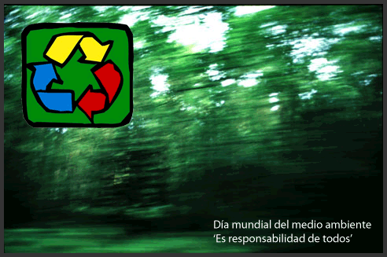
En las directrices elaboradas por el Consejo sobre la Calidad del Medio Ambiente, órgano dependiente del brazo ejecutivo del Gobierno de los EE.UU., que se encarga de formular la política ambiental oficial, se alude en los siguientes términos a la primacía del análisis global sobre el análisis cuantitativo de los costos y beneficios en los análisis y decisiones en materia de medio ambiente:

Slide 73
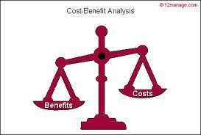
Véase consejo sobre la calidad del medio ambiente, 40 code of federal regulations 1502, washington, D.C:, government printing office, 1988.
“Si para las medidas que se proponen se tiene en cuenta un análisis de costos y beneficios pertinente para decidir entre distintas variantes con criterios ambientales diferentes, deberán figurar a modo de referencia en la exposición o ir anexo a ésta como instrumento para evaluar las consecuencias ambientales. Si se ha elaborado un análisis de costos y beneficios, la exposición deberá analizar las relaciones entre dichos análisis y todos los demás análisis de los impactos, valores y atractivos naturales no cuantificados.

Slide 74

No hace falta sopesar las ventajas e inconvenientes de las diversas variantes en un análisis monetario de costos y beneficios y no se hará en absoluto si entran en juego consideraciones cualitativas de importancia. En cualquier caso la exposición del impacto ambiental deberá indicar por lo menos esas consideraciones comprendidos factores no relativos a la calidad del medio ambiente que puedan ser pertinentes e importantes para llegar a un decisión al respecto”

Slide 75
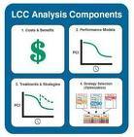
Modelos de análisis de costos y beneficios
Existen diversos modelos de análisis de costos y beneficios aplicables a los países en desarrollo pero atienden fundamentalmente a la explotación y la gestión de los recursos naturales, entre otros, el Modelo Experimental de Análisis Ampliado de Costos y Beneficios del PNUMA, el Análisis de Costos y Beneficios de la Evaluación de Sistemas Naturales y el Diagrama para el Análisis Ampliado de Costos y Beneficios elaborado por el Programa de Investigaciones sobre el Medio Ambiente del Vietnam.

Slide 76
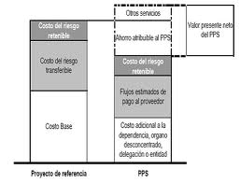
El análisis de costos y beneficios se suele aplicar en el plano del proyecto con objeto de considerar todos los beneficios y costos económicos que se derivan de la utilización de recursos nacionales de toda índole y de la producción de bienes y servicios. Los factores externos ambientales sometidos a cuantificación en términos económicos pueden ser absorbidos incluyendo los valores económicos en el análisis de costos y beneficios.
La evaluación del impacto ambiental deberá incluir también una evaluación cualitativa de esas repercusiones cuantificadas, teniendo debidamente en cuenta su inclusión en el análisis de costos y beneficios para evitar, en cierto modo, contabilizarlos dos veces.

Slide 77
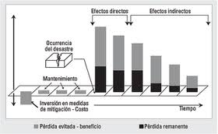
El paralelismo entre el análisis de costos y beneficios y la evaluación del impacto ambiental se describe en la ley de protección del medio natural nacional de los EE.Uu., De 1983 en los términos siguientes: “en teoría (la mejora de la eficiencia económica) se alcanza seleccionando…opciones que maximicen los beneficios sociales netos. Lamentablemente, determinar qué… opciones son las mejores para su eficiencia económica resulta difícil en ocasiones por la imprecisión de los datos, la insuficiencias de las técnicas de análisis y la existencia de beneficios y costos que se pueden cuantificar pero no en términos monetarios, o que sólo se pueden evaluar cualitativamente. Así pues, aunque sólo se siguiese el criterio de la eficiencia económica para… la adopción de decisiones, las conclusiones del análisis … no siempre indicarán que una… opción específica es superior a las demás”.
Por tratarse de actividades paralelas, la primacía del análisis de costos y beneficios sobre la evaluación del impacto ambiental depende del contexto en que se examine el proyecto. En el proceso de examen de los factores ambientales y adopción de decisiones al respecto, la evaluación del impacto ambiental es la principal herramienta evaluadora. En el caso de la evaluación socioeconómica sucede lo contrario.

Slide 78

Algunos de los impactos ambientales que se pueden cuantificar económicamente figurarán en el análisis de costos y beneficios y en la evaluación del impacto ambiental adjunta habrá de figurar una alusión global e interdisciplinaria de todas las consecuencias ambientales. En el plano del análisis comercial las consecuencias de un proyecto en el medio ambiente son factores externos, pues no representan costos directos del proyecto, no son fuentes de ingresos.

Slide 79


Los impactos ambientales económicamente cuantificables se pueden incluir en el plano de la eficiencia económica. Esos valores cuantitativos constituyen en ese sentido, factores internos, aunque las consecuencias positivas o negativas recaen más en los habitantes de la zona, la región o el país que en el proyecto mismo. Si los factores ambientales afectan a grupos concretos como los trabajadores del proyecto estudiado también se pueden considerar los efectos de distribución.

Slide 80

En algunos casos puede ser útil incluir evaluaciones cuantitativas subjetivas de efectos económicamente no cuantificables, considerándolas méritos o deméritos del proyecto, si bien su inclusión no debe disminuir el valor de la evaluación global del impacto ambiental.

Slide 81
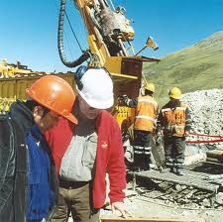
Conforme al principio del análisis incremental (con y sin el proyecto), será útil complementar el análisis con la valoración del efecto adicional real como si no hubiese ninguna normativa en vigor.
Tratándose de la reglamentación, el control o la atenuación de las consecuencias negativas de las condiciones ambientales del lugar de trabajo en que la población afectada son los propios trabajadores, las repercusiones pueden ser o no totalmente internas al proyecto. Ahora bien, para su evaluación financiera o económica se aplican los mismos principios que si se tratase de un factor ambiental externo.
Las consecuencias del proyecto en el medio natural pueden mejorarlo o degradarlo. Si un factor ambiental en el que habrá de influir el proyecto está sometido a una normativa, el cumplimiento de ésta aumentará los costos financieros del proyecto. El tratamiento de los impactos ambientales dentro de los límites fijados por la legislación es cuestión de discernimiento. Si se presume que no serán perjudiciales para el medio natural, no darán lugar a un costo social correspondiente.

Slide 82

En cambio, todo efecto residual que sobrepase los límites fijados por la ley se consideran un costo social. Aunque el proyecto per se sólo se evalúa financieramente, todo factor ambiental externo deberá evaluarse económicamente dado que repercute en un sector de la población ajeno al proyecto.

Slide 83

En el marco del análisis de costos y beneficios al evaluar el impacto socioeconómico del proyecto se debe aplicar el principio básico de considerar los beneficios y costos netos de los efectos ambientales adicionales del proyecto comparando la diferencia de condiciones ambientales y medidas de atenuación con y sin la ejecución del proyecto.

Slide 84
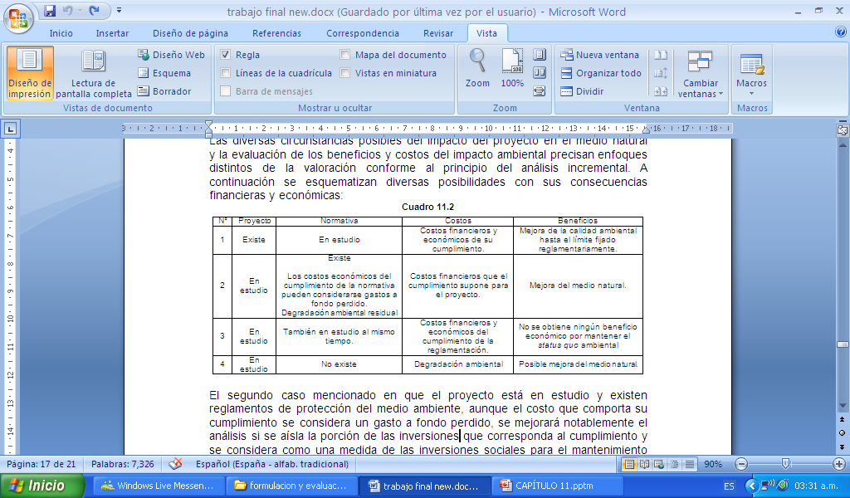
Las diversas circunstancias posibles del impacto del proyecto en el medio natural y la evaluación de los beneficios y costos del impacto ambiental precisan enfoques distintos de la valoración conforme al principio del análisis incremental. A continuación se esquematizan diversas posibilidades con sus consecuencias financieras y económicas:
Cuadro 11.2

Slide 85

El segundo caso mencionado en que el proyecto está en estudio y existen reglamentos de protección del medio ambiente, aunque el costo que comporta su cumplimiento se considera un gasto a fondo perdido, se mejorará notablemente el análisis si se aísla la porción de las inversiones que corresponda al cumplimiento y se considera como una medida de las inversiones sociales para el mantenimiento de la calidad ambiental.

Slide 86
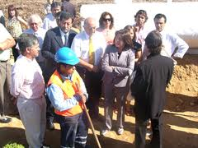
Evaluación de los costos y beneficios ambientales.
El principio fundamental en que se basa la evaluación cuantitativa de los impactos ambientales es el valor que la sociedad o los ciudadanos pueden atribuir a la mejora o a la degradación del medio natural. Dichos beneficios o costos se pueden expresar monetariamente, esto es, en forma de las sumas que se está dispuesto a abonar por la mejora del medio natural o como indemnización por su degradación.

Slide 87

Métodos monetarios directos
El método de ahorro de gasto (o de impacto en los costos) calcula las modificaciones de los gastos familiares y de los costos de producción correspondientes a otras actividades industriales en las que influye el cambio ambiental imputable al proyecto estudiado.

Slide 88

El método de la función de los perjuicios elabora una función de reacciones a dosis mediante el cual se evalúan los cambios materiales que tienen lugar en los organismos o materiales receptores y que posteriormente se expresan en unidades monetarias evaluando el valor de los cambios. Así, por ejemplo, si una modificación de la calidad ambiental altera el rendimiento de un cultivo, el cambio de valor económico del cultivo es una medida monetaria del cambio del medio natural.

Slide 89

Véase W. K. Viscuse, “alternative approaches to valuing the health impacts of accidents: liability law and prospective evaluations”; law and contemporary problems, vol 47, N° 4 (1983).
En el caso de amenazas para la vida y la salud de los seres humanos se han concebido modelos de valoración que aplican datos sobre resarcimiento por riesgos a actividades con distintos niveles de riesgo. Se puede aplicar, si no el enfoque del capital humano en el que se determinan los costos financieros de las consecuencias en la salud de los seres humanos, principalmente los gastos médicos y el valor actual del lucro cesante.

Slide 90

Métodos directos basados en encuestas
El método de valoración contingente recurre a encuestas para determinar el valor que las personas afectadas por el proyecto atribuyen a los cambios ambientales. Consiste en describir a los sujetos de la encuesta los cambios ambientales previstos y en preguntarles qué cantidad máxima pagarían por una mejora o estarían dispuestos a aceptar como indemnización o para evitar el cambio en caso de degradación del medio ambiente. A continuación, se analizan estadísticamente los datos y se agregan por unidades familiares para obtener una valoración del cambio ambiental.

Slide 91
Véase el capítulo 1, parte A, (muestreo estadístico).
El método de clasificación contingente también consiste en realizar encuestas, pero en ese caso se exponen a los encuestadores diversas hipótesis de cambio ambiental con combinaciones de pagos o indemnizaciones que deben clasificar por orden de preferencia. Con estos datos se elabora un modelo que calcula a partir de que suma el cambio ambiental no sería rentable.

Slide 92
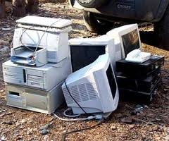
Métodos indirectos basados en el mercado
Con el método de determinación de precios conforme a una valoración hedonista se busca imputar valores al cambio ambiental a partir de la determinación de sus consecuencias en los precios de mercado y las variaciones de precios de los recursos económicos. Así, por ejemplo, el nivel de la calidad ambiental se puede plasmar en los precios locales de las viviendas o en los mercados laborales. Se parte del supuesto de que los precios de esos recursos en distintos lugares corresponden al valor de mercado implícito de la variación ambiental.

Slide 93
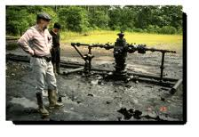
El método de los gastos de desplazamiento determina la relación entre las visitas a los lugares de esparcimiento con distintos niveles de calidad ambiental y el gasto que supone desplazarse a dichos lugares. En el contexto del desarrollo industrial este método se aplica únicamente cuando las consecuencias del proyecto en el medio natural modifican las pautas de transporte público a los lugares de esparcimiento u otros.

Slide 94
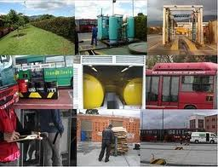
Véase el cuadro 1, modelo ONUDI, en este capítulo.
Parámetros ambientales.
A los efectos de la evaluación del impacto ambiental conviene clasificar los factores que lo componen. Los sistemas empleados habitualmente clasifican los impactos ambientales según el entorno al que afecten (atmósfera, terrenos, agua, flora, fauna, comunidad social, etcétera) y la índole o tipo de impacto (físico y químico, económico, estético). Se pretende que esas categorías abarquen por entero el abanico de atributos del hábitat humano natural y social que se quiere evaluar y valorar conforme a sus cambios de calidad.

Slide 95

Los impactos físicos y químicos comprendidas las emisiones de ruidos y los impactos en los recursos energéticos, abarcan los efectos en las características físicas y químicas del sistema ecológico que forman conjuntamente la atmósfera, el agua, las tierras, la fauna y la flora.

Slide 96

Las variaciones de un atributo químico o físico del entorno económico se reflejan normalmente en impactos en factores ecológicos como el número de habitantes, los ritmos de crecimiento demográfico, acciones recíprocas en el seno de una especie y entre diversas especies y los ciclos vitales, así como en los factores sociales (repercusiones culturales, económicas y estéticas). Los factores estéticos se refieren fundamentalmente a las repercusiones sensoriales, fundamentalmente visuales, del uso de las tierras y de las instalaciones del proyecto propuesto.

Slide 97

Los factores sociales se refieren a las consecuencias culturales y económicas, como la calidad de la vida humana en lo tocante a la salud, el bienestar y la infraestructura social. En el caso de los estudios de viabilidad, en dichos efectos se incluyen las repercusiones dentro de la empresa o fábrica (el medio interno) y en el medio externo.
En la lista–guía 3 del apéndice de este capítulo se enumeran posibles factores ambientales; ahora bien, no es exhaustiva y se debe utilizar únicamente como orientación.

Slide 98
LISTA – GUÍA 1
Ámbitos del medio natural en los que pueden influir los impactos ambientales y que a su vez pueden generarlos.

Slide 99
LISTA – GUÍA 2
Ámbitos del entorno social que están sometidos a impactos ambientales y que a su vez los generan

Slide 100
LISTA – GUÍA 3
Impactos y factores ambientales

Slide 101
Gracias por su atención

